Slide 1
QUẢN LÝ, TƯ VẤN VÀ NGHIÊN CỨU

Slide 2
Chúng tôi hoạt động trong những lĩnh vực nơi mà sản xuất nông nghiệp, phát triển, thương mại quốc tế và thị trường tiêu thụ giao thoa. Chúng tôi gắn kết hiểu biết tường tận về thực tiễn trang trại và thương mại ngành hàng với kỹ năng nghiên cứu khoa học và dữ liệu theo dõi quá trình thiết kế và thực hiện chiến lược bền vững, nhằm hỗ trợ khách hàng giải quyết những thách thức bền vững và đáp ứng yêu cầu của thị trường.

Slide 3
NHẬT KÝ NÔNG HỘ
CHƯƠNG TRÌNH ISLA TẠI VIỆT NAM
Buôn Ma Thuột
21/07/2016
info@agri-logic.nl
www.agri-logic.nl

Slide 4
NHẬT KÝ NÔNG HỘ: KHÁI NIỆM VÀ LÝ DO ÁP DỤNG?
2001
Pha thử nghiệm cho 50 nông dân tại Việt Nam
2002-2006
> 1000 nông dân tại Việt Nam
Được sử dụng tại Uganda, Guatemala, Colombia, Honduras
2007-2014
Thử nghiệm tại Cameroon cho 500 nông dân theo dõi nhiều loại cây trồng
>5,000 nông dân cà phê sử dụng trên toàn cầu
2015-2016
Áp dụng cho ca cao tại Ghana và IVC: 1250 nông dân
Lào: 500 nông dân
Số lượng nông dân sử dụng >7,000
Đo lường tác động của các dự án bền vững cho nhiều nông dân sản xuất ở qui mô nhỏ là một vấn đề đầy thách thức
Các nghiên cứu tác động truyền thống phụ thuộc chủ yếu vào khả năng ghi nhớ của nông dân, tuy nhiên phương pháp này thường thiếu chính xác
Đã có nhiều công cụ được xây dựng, tuy nhiên rất ít trong số đó tích hợp tất cả các lĩnh vực được quan tâm
Nhật ký nông hộ là một công cụ nền tảng quản lý nông nghiệp, tài chính và môi trường cung cấp thông tin ước lượng cụ thể và đáng tin cậy về tác động của dự án và các yếu tố tương tác khác trong chuỗi cung ứng
Tổng mẫu quan sát hiện tại đạt >7,000 nông dân, đại diện cho ~150,000 nông dân cà phê và cacao

Slide 5
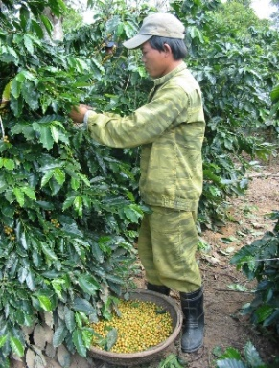
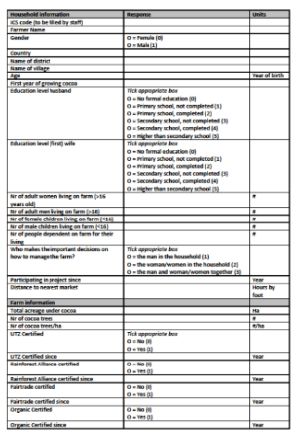
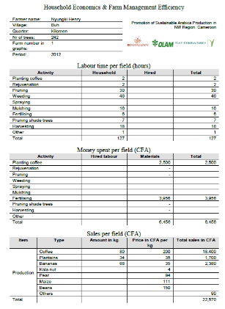
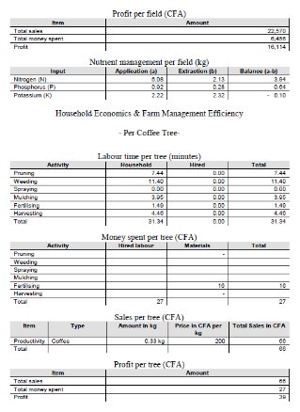
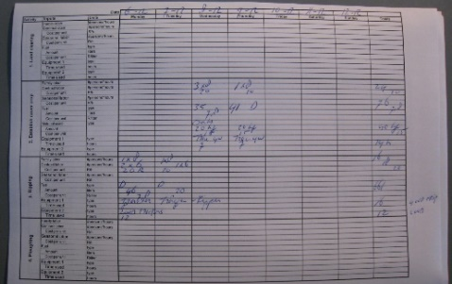
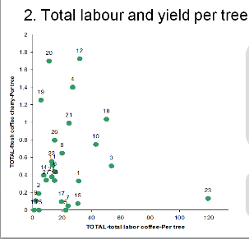
NHẬT KÝ NÔNG HỘ: PHƯƠNG PHÁP ÁP DỤNG?
Báo cáo
Phiếu thông tin
Nông dân
Cán bộ kỹ thuật
Phần mềm FFB
Thông số & bảng biểu

Slide 6
NHẬT KÝ NÔNG HỘ: LOẠI HÌNH THÔNG TIN, ĐỐI TƯỢNG SỬ DỤNG?
Nông dân:
Báo cáo chi tiết thường niên cho nông hộ về hiệu quả kinh tế và nông nghiệp
Nhóm nông dân:
Báo cáo nhóm giúp so sánh kết quả giữa các nông hộ với nhau
Công ty – Đơn vị sở hữu kết quả dự án – Nhà tà trợ:
Báo cáo cấp công ty phân tích chi tiết chuỗi cung ứng hoặc dự án
Hiểu rõ hơn về nông dân trong chuỗi cung ứng
Đo lường tác động của các giải pháp can thiệp của dự án (VD các gói nguyên vật liệu đầu vào, tập huấn, tín dụng)
Hiểu rõ mối quan hệ giữa thực hành nông nghiệp (cắt tỉa tạo hình, làm cỏ, v.v.), sử dụng nguyên vật liệu đầu vào với năng suất hoặc thu nhập
Phân tích hiệu quả đầu tư của dự án
Hiểu rõ về lòng trung thành của nông dân
Dữ liệu chi tiết theo dõi hiệu quả đầu tư của nông dân giúp hỗ trợ tiếp cập tài chính
Cho phép tiến hành phân tích cụm dữ liệu giúp điều chỉnh dịch vụ hỗ trợ nông dân dựa trên kết quả canh tác, vùng miền hoặc thông tin sơ bộ

Slide 7
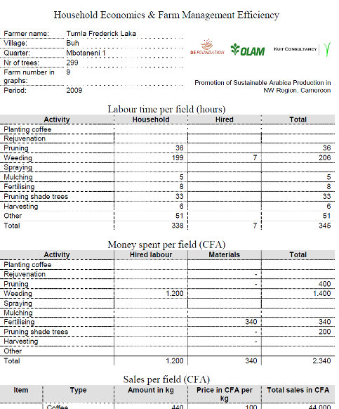
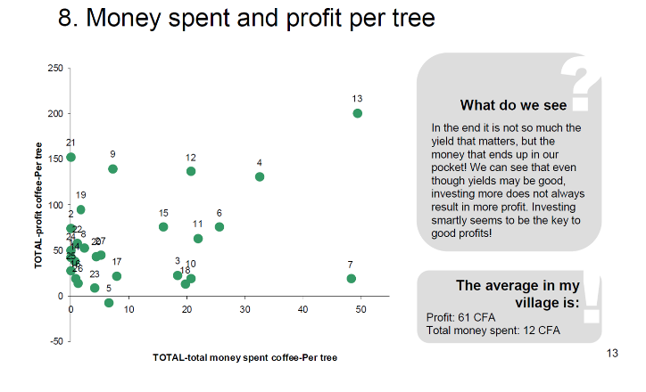
NHẬT KÝ NÔNG HỘ: BÁO CÁO NÔNG HỘ VÀ NHÓM NÔNG DÂN
Thông tin về lỗ lãi của nông hộ được kết nối với báo cáo của nhóm nông dân
Báo cáo nhóm (15-20 đoạn) cho thấy kết quả của nông hộ so với các hộ khác
Cho phép học tập lẫn nhau, đồng nghĩa với việc quản lý chất lượng dữ liệu (các nông hộ so sánh kết quả lẫn nhau)

Slide 8
NHẬT KÝ NÔNG HỘ: TRÍCH DẪN TỪ BÁO CÁO CÔNG TY
Ngưỡng nghèo
Các nhân tố:
Worldbank điều chỉnh chuẩn nghèo quốc tế lên 1,90 USD/ngày vào năm 2014
Sức mua tương đương điều chỉnh theo thu nhập của nông dân: 0,4USD mua được 1USD hàng hóa tại Cameroon
Trong nước, 24,1% dân số Cameroon sống dưới chuẩn nghèo (WB 2012), nếu chỉ xét về thu nhập, số lượng người dân trồng cacao dưới chuẩn nghèo gấp đôi số lượng người dân trồng cà phê dưới chuẩn nghèo
Với mức giá bán và mức chi phí sản xuất hiện tại, năng suất trung bình phải tăng 67% từ 605 kg/ha lên 1.005 kg/ha mới có thể đưa người dân trồng cà phê đạt hoặc thoát khỏi chuẩn nghèo ở mức 1,9 USD/ngày
Ở mức 1,25 USD/ngày 39% nông dân sống dưới chuẩn nghèo
Ở mức 1,90 USD/ngày 54% nông dân sống dưới chuẩn nghèo

Slide 9
FARMER FIELD BOOK: LOCATIONS AND PARTNERS

Slide 10
XIN CẢM ƠN

